Slide 1







Thứ ..., ngày ... tháng ... năm 2025
TIẾNG VIỆT
Bài 4 – Tiết 2
Liên kết các câu trong đoạn văn bằng cách thay thế từ ngữ

Slide 2

YÊU CẦU CẦN ĐẠT
01
Nhận diện được cách thay thế từ ngữ để liên kết các câu trong đoạn văn.

Slide 3




KHỞI
ĐỘNG

Slide 4
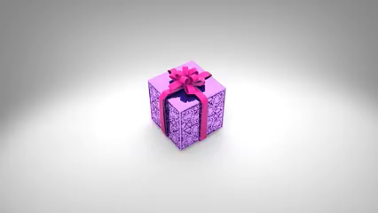

Slide 5

KHÁM PHÁ

Slide 6
1
1. Đọc các đoạn văn sau và trả lời câu hỏi:
a. Cây đa Ấn Độ thì liên tục bật ra những búp đỏ hồng, nhọn hoắt. Khi đủ lớn, nó xoè ra thành chiếc lá nâu rõ to, ở trong lại hiện ra cái búp đa mới nhọn hoắt, đỏ hồng,...
Theo Vân Long
b. Trời vừa ấm lên, những đàn én đã trở về. Loài chim báo hiệu mùa xuân đang chao liệng trên nền trời trong xanh.
Theo Vũ Phước Lai
– Từ in đậm thay thế cho từ ngữ nào trong câu văn đứng trước?
– Việc thay thế đó có tác dụng gì?

Slide 7



THẢO LUẬN NHÓM 2
THẢO LUẬN NHÓM 2

Slide 8


TRÌNH BÀY TRƯỚC LỚP
TRÌNH BÀY TRƯỚC LỚP

Slide 9
1. Đọc các đoạn văn sau và trả lời câu hỏi:
a. Cây đa Ấn Độ thì liên tục bật ra những búp đỏ hồng, nhọn hoắt. Khi đủ lớn, nó xoè ra thành chiếc lá nâu rõ to, ở trong lại hiện ra cái búp đa mới nhọn hoắt, đỏ hồng,...
Theo Vân Long
1
nó
Cây đa Ấn Độ
➔ Tác dụng: liên kết câu văn đứng sau với câu đứng trước và tránh được việc lặp lại từ.

Slide 10
1. Đọc các đoạn văn sau và trả lời câu hỏi:
b. Trời vừa ấm lên, những đàn én đã trở về. Loài chim báo hiệu mùa xuân đang chao liệng trên nền trời trong xanh.
Theo Vũ Phước Lai
1
Loài chim báo hiệu mùa xuân
những đàn én
➔ Tác dụng: liên kết câu văn đứng sau với câu đứng trước giúp cho việc diễn đạt uyển chuyển, tránh lặp lại từ.

Slide 11

GHI NHỚ
Để liên kết các câu trong đoạn văn, ta có thể dùng đại từ hoặc từ ngữ đồng nghĩa thay thế cho từ ngữ đã dùng ở câu đứng trước.
Thay thế từ ngữ để liên kết các câu giúp tránh lặp từ nhiều lần.

Slide 12
1
2. Tìm các từ ngữ dùng để thay thế cho từ in đậm trong đoạn văn sau và cho biết tác dụng của chúng:
Gà trống thức dậy, cất tiếng dõng dạc xé màn sương mỏng, đánh thức những tia nắng ban mai. Sứ giả của bình minh kêu vang: “Ò… ó… o...!” và oai vệ đập cánh. Trời chưa sáng rõ nhưng anh chàng biết ở góc vườn kia lũ vịt con vừa dậy. Còn góc vườn này, chị mái mơ đang chuẩn bị dẫn đàn con đi tìm mồi. Một ngày mới rộn ràng đang bắt đầu.
Khôi Nguyên Thảol

Slide 13
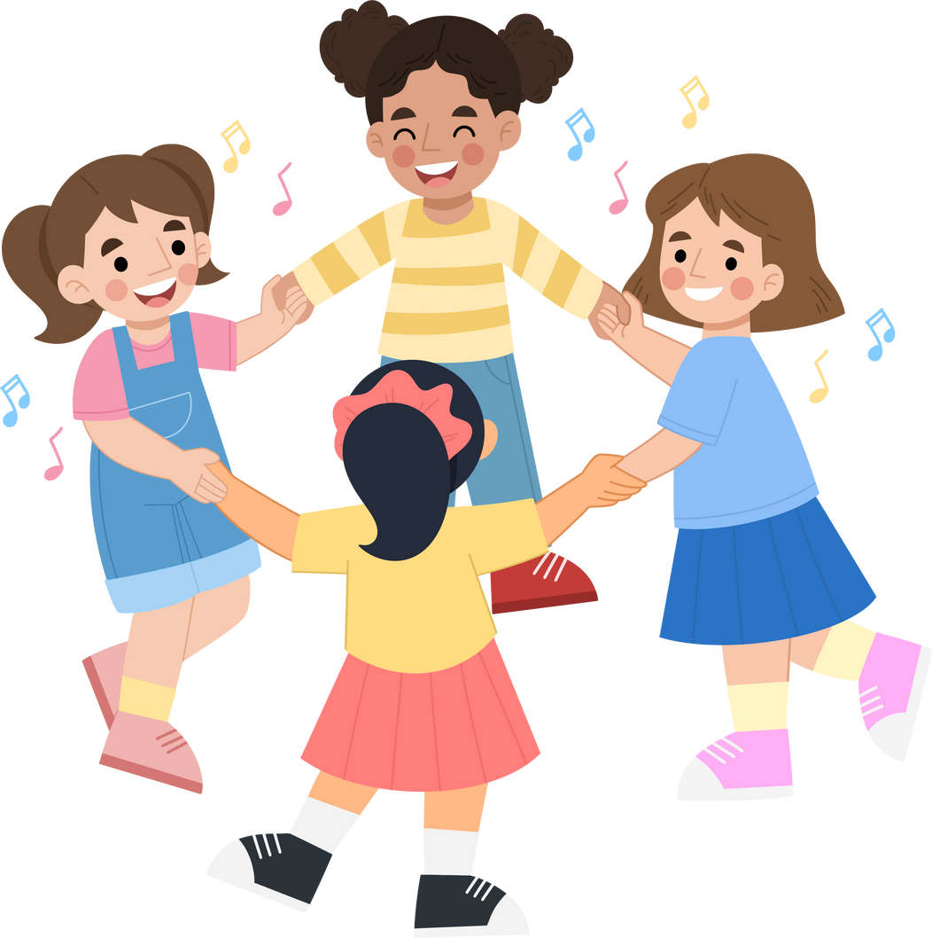
THẢO LUẬN NHÓM
THẢO LUẬN NHÓM

Slide 14
1
Gà trống thức dậy, cất tiếng dõng dạc xé màn sương mỏng, đánh thức những tia nắng ban mai. Sứ giả của bình minh kêu vang: “Ò… ó… o...!” và oai vệ đập cánh. Trời chưa sáng rõ nhưng anh chàng biết ở góc vườn kia lũ vịt con vừa dậy. Còn góc vườn này, chị mái mơ đang chuẩn bị dẫn đàn con đi tìm mồi. Một ngày mới rộn ràng đang bắt đầu.
Khôi Nguyên Thảol
➔ Tác dụng: Liên kết ba câu với nhau, tránh lặp từ, giúp cho việc miêu tả chú gà trống trở nên sinh động hơn

Slide 15

3. Thực hiện yêu cầu:
a. Chọn từ ngữ trong khung phù hợp với mỗi  để các câu trong đoạn văn sau liên kết với nhau:
Những nhúm hạt nhỏ bé ngày nào giờ đã trở thành những vạt hoa tím bung nở.  đang tươi cười chào đón Uyên.  cúi xuống, thủ thỉ cảm ơn  đã đem mùa xuân đến nơi này.  rung rinh trong nắng, thì thầm đáp lại lời cảm ơn của .
Theo Lâm Phước An
b. Cho biết mỗi từ ngữ được chọn ở bài tập a thay thế cho từ ngữ nào trong câu văn đứng trước.

Slide 16
THẢO LUẬN NHÓM
THẢO LUẬN NHÓM

Slide 17
Những nhúm hạt nhỏ bé ngày nào giờ đã trở thành những vạt hoa tím bung nở. Những thảm sao nhỏ xinh ấy đang tươi cười chào đón Uyên. Cô bé cúi xuống, thủ thỉ cảm ơn những người bạn dễ thương đã đem mùa xuân đến nơi này. Những vạt hoa biêng biếc rung rinh trong nắng, thì thầm đáp lại lời cảm ơn của người gieo hạt.






Slide 18
Những nhúm hạt nhỏ bé ngày nào giờ đã trở thành những vạt hoa tím bung nở. Những thảm sao nhỏ xinh ấy đang tươi cười chào đón Uyên. Cô bé cúi xuống, thủ thỉ cảm ơn những người bạn dễ thương đã đem mùa xuân đến nơi này. Những vạt hoa biêng biếc rung rinh trong nắng, thì thầm đáp lại lời cảm ơn của người gieo hạt.
- “Những vạt hoa biêng biếc” thay thế cho “những vạt hoa tím”.
- “Cô bé” thay thế cho “Uyên”.
- “Những người bạn dễ thương” thay thế cho “những vạt hoa tím”.
- “Những thảm sao nhỏ xinh ấy” thay thế cho “những người bạn dễ thương”.
- “Người gieo hạt” thay thế cho “cô bé”.

Slide 19
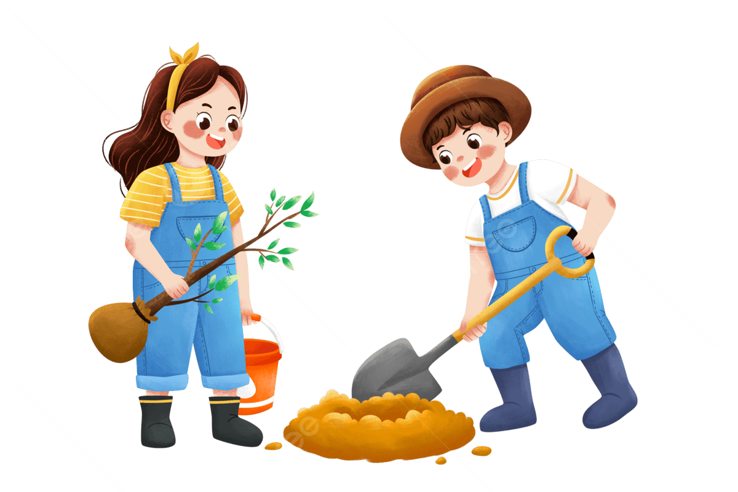
4. Viết 3 – 4 câu nói về việc trồng cây, trong đó có sử dụng biện pháp thay thế từ ngữ để liên kết các câu.

Slide 20
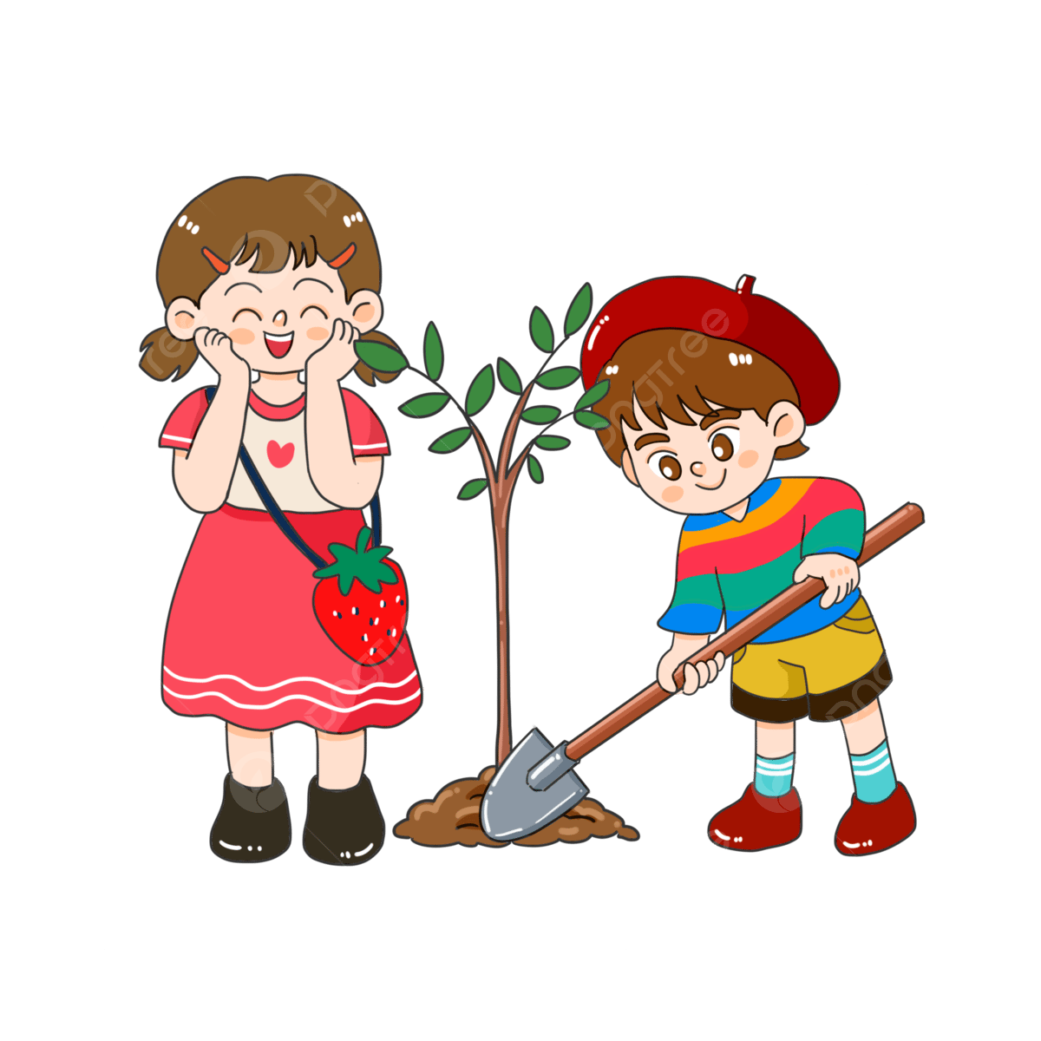
MẪU: Trồng cây là một hoạt động quan trọng để bảo vệ môi trường và cải thiện chất lượng không khí. Bằng cách đó, chúng ta có thể tạo ra một môi trường sống tốt hơn cho cả con người và động vật. Ngoài ra, hành động đó còn giúp cân bằng hệ sinh thái và giữ đất trở nên ổn định hơn.

Slide 21

DẶN
1
Giáo viên điền vào đây
2
Giáo viên điền vào đây
3
Giáo viên điền vào đây
DÒ
4
Giáo viên điền vào đây
5
Giáo viên điền vào đây

Slide 22
TẠM BIỆT
VÀ
HẸN GẶP LẠI!

